Slide 1
Round 3

Slide 2





Titolo presentazione sottotitolo
Serious games per disturbi specifici dell’apprendimento (DSA) - Round 2
Bruna Nicolò 911521
Calcagno Giorgio 909478
Calchi Nicoletta 908689
Colella Simone 908449
Tutor Prof.ssa Simona Ferrante
Co-Tutor Linda Greta Dui
Chiara Piazzalunga
Docente Paganelli Chiara
Milano, XX mese 20XX
Gruppo 35

Slide 3
Syllable game
Number Game
Scaletta
Contesto (noi facciamo un serious game per DSA)
Progressi----→ con unity
Video dell’applicazione che va (sorta di gif) →Euristiche number game gioco (game design) (video intero, velocizzato nelle parti inutili)
Video dell’applicazione che va (sorta di gif)
Questionari (descrizione di a chi ha fatto i questionari, quando e grafici dei risultati)
Commenti e progetti futuri (difficoltà riscontrate)

Slide 4
Contesto
Noi facciamo un serious game per DSA
Abbiamo usato Unity per scsrivere in C#

Slide 5




Progressi dei giochi
2
Specifiche Funzionali
Specifiche
Tecniche
Game Design
Prove su utenti target
SYLLABLE GAME
NUMBER GAME

Slide 6
Syllable game
-dislessia
-prefaccia iniziale…
-drag and drop
-collegare la immagine alla sillaba giusta
-score dello studente

Slide 7
NumberGame
Presentazione del gioco
-ambito di interesse
-obiettivo
-presentazione delle schermate per euristiche

Slide 8
NumberGame
Video del gioco in funzionamento con commento e spiegazione generale

Slide 9
Analisi dei dati
( immagine per custom tipo quella che ha mandato la Linda)
Questionario SUS
(Immagine dati maestre)
Questionario SUMI
(evidenziare parti più negative e punteggio totale)
Considerazioni di carattere generale
( soddisfatti?)

Slide 10

Considerazioni
Cosa poteva andare meglio
Confronto con gli psicologi
Test su più bambini
Coordinazione maggiore con Git (nelle fasi iniziali)
Difficoltà più grande che abbiamo superato
Iniziare a lavorare su un gioco già iniziato

Slide 11

Considerazioni
Cosa poteva andare meglio
Confronto con gli psicologi
Test su più bambini
Coordinazione maggiore con Git (nelle fasi iniziali)
Cosa ha particolarmente funzioanto
Apprendimento del linguaggio di programmazione
Disponibilità dei tutor
Gradiemto del gioco da parte degli utenti
Difficoltà più grande che abbiamo superato
Iniziare a lavorare su un gioco già iniziato

Slide 12
Progetti Futuri
Progetto Essence
Applicazione Completa
(Disegni e foto degli altri giochi, se possibile icona app)
Traduzione delle specifiche
Sviluppo
Test

Slide 13
Progetti Futuri
Progetto Essence
Applicazione Completa
(Disegni e foto degli altri giochi, se possibile icona app)
Traduzione delle specifiche
Sviluppo
Reimplementazione dei giochi secondo I suggerimenti degli utenti
Test
Miglioramento salvataggio
Cambio di alune immagini (nebbia)

Slide 14
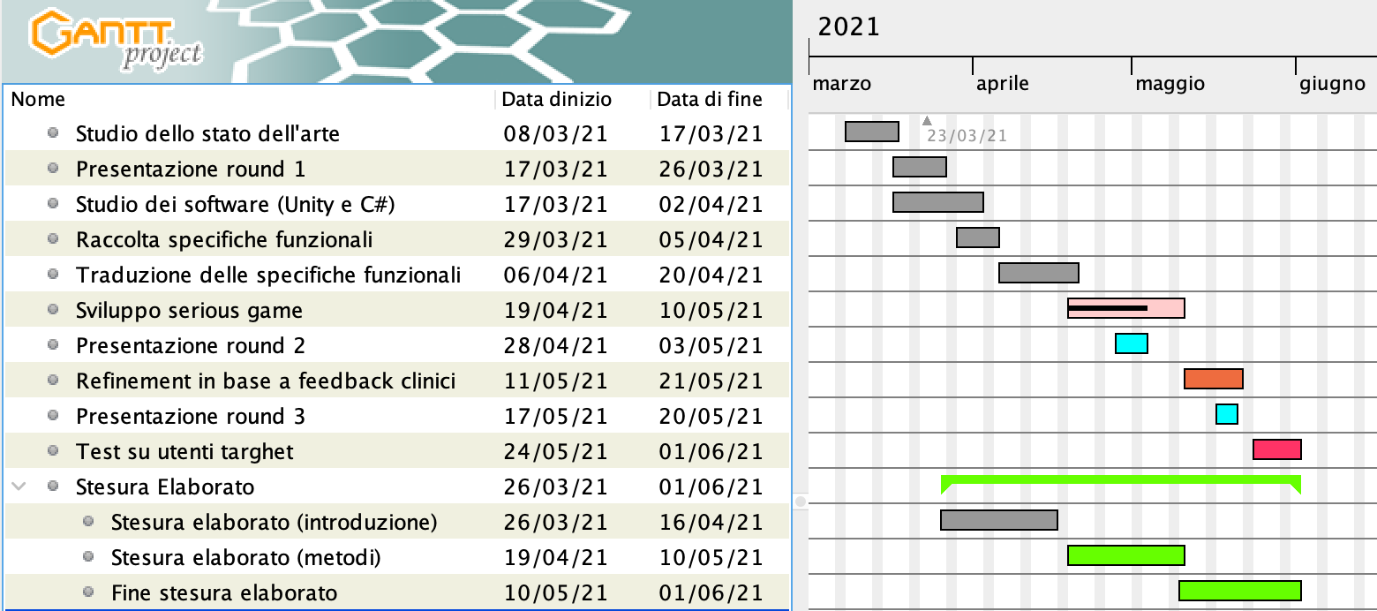
Diagramma di Gantt
Serious games per disturbi specifici dell’apprendimento

Slide 15
Titolo presentazione sottotitolo
Grazie per l’attenzione
Milano, XX mese 20XX
Nicolò Bruna, Giorgio Calcagno, Nicoletta Calchi, Simone Colella

